Slide 1
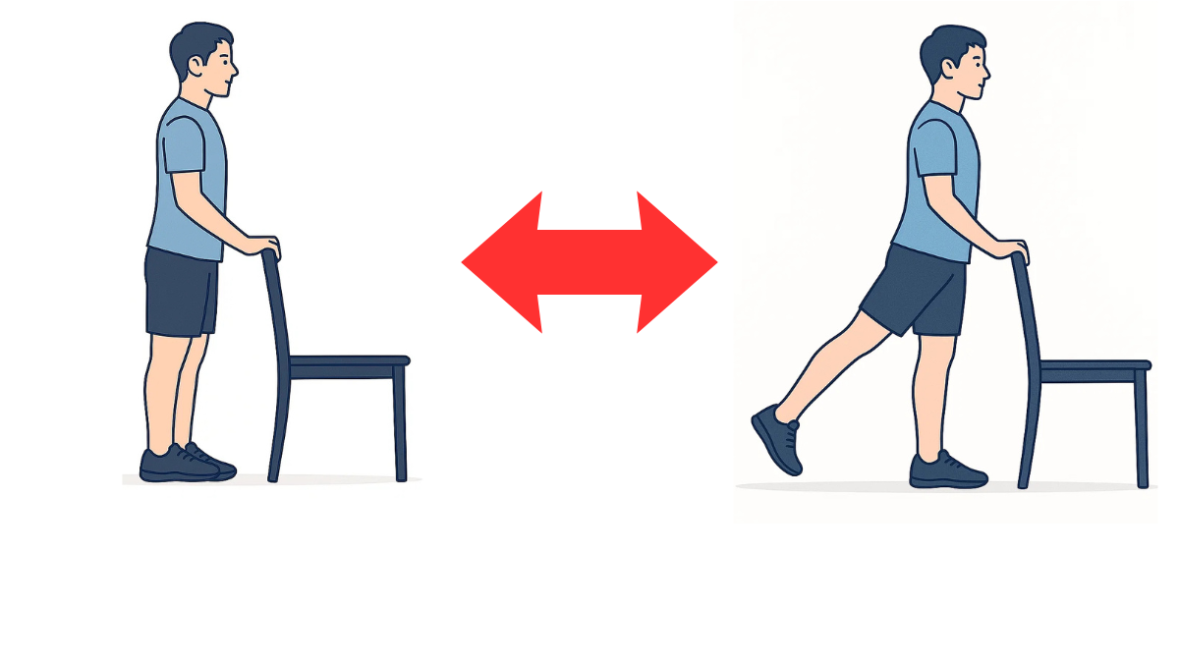
10回×2セット
・イスが動かないように注意しましょう。
・胸を張ってゆっくり足を後ろに伸ばしましょう。

